Slide 1
Komunikasi Over Network

Slide 2
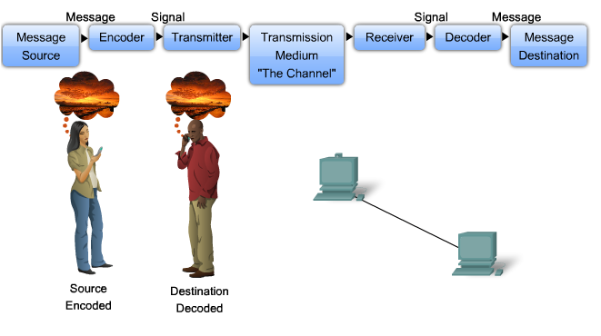

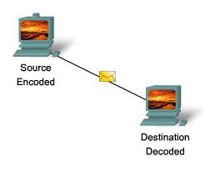
Prinsip Komunikasi

Slide 3
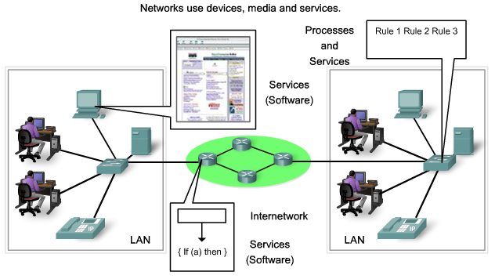
Komponen Komunikasi

Slide 4
Pengertian Dasar
Jaringan merupakan sebuah sistem yang terdiri atas komputer, perangkat komputer tambahan dan perangkat jaringan lainnya yang saling terhubung dengan menggunakan media tertentu dengan aturan yang sudah ditetapkan
Komponen Jaringan :
Perangkat Komputer :
Komputer (di dalam ada perangkat yang menghubungkan dgn jaringan misal (NIC, Modem)
Printer
Scanner
Perangkat Jaringan (akan dibicarakan lebih lanjut)
NIC
Modem
Hub
Switch
Router
Firewall
Media (akan dibicarakan lebih lanjut)
Kabel
Non Kabel (wireless)
Aturan (akan dibicarakan lebih lanjut)
Protocol

Slide 5
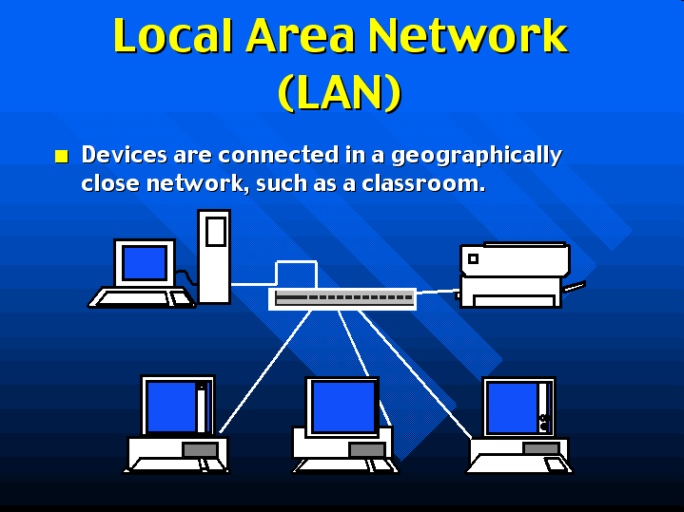
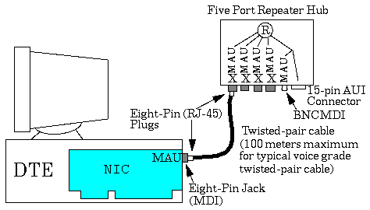
Kebutuhan Koneksi Secara Fisik
Semua peralatan yang berpartisipasi harus terhubung secara langsung.
Peralatan yang dibutuhkan untuk koneksi secara Fisik:
PC
NIC
Network Media
Repeater/Hub/Bridge/Switch/Router

Slide 6
Jenis Technology Jaringan
LAN, Jaringan dengan Area Lokal
MAN, Jaringan dengan Area Metropolitan
WAN, Jaringan dengan Skala Area Yang Luas
Yang membedakan hanya lingkup areanya saja yang berbeda satu diantara yang lainnya

Slide 7
Local Area Network
Beroperasi pada area yang terbatas
Koneksi peralatan berdekatan
Menyediakan fulltime konektifitas
Kendali jaringan dibawah administratsi lokal

Slide 8
Metropolitan Area Network
meliputi area yang lebih besar dari LAN, misalnya antar wilayah dalam satu propinsi.
Menghubungkan beberapa buah jaringan-jaringan kecil ke dalam lingkungan area yang lebih besar
Sebagai contoh yaitu : jaringan Bank dimana beberapa kantor cabang sebuah bank di dalam sebuah kota besar dihubungkan antara satu dengan lainnya

Slide 9
Wide Area Network
Beroprasi pada area geografi yang luas
Terdiri dari beberapa jaringan lokal area beberapa daerah yang saling dihubungkan
Hubungan antar LAN menggunakan teknologi serial
Peralatan jaringan tersebar pada area yang luas

Slide 10
Jenis Technology Jaringan Yang Lain
SAN : Storage Area Network
Sebagai Storage resource pada network
VPN : Virtual Private Network
Jaringan Privat yang dibangun dengan menggunakan infrastruktur jaringan public misal internet
Dengan VPN memungkinkan menggunakan jaringan public untuk keperluan jaringan lokal dengan keamanan yang terjamin dengan menggunakan sistem tunnel.
Tiga type utama VPN :
Access VPN, menyediakan access untuk Small Office Home Office (SOHO)
Intranet VPN, didedikasikan untuk koneksi internal office (digunakan sebagai remote office)
Extranet VPN, didedikasikan untuk koneksi antara internal network dengan partner bisnis yang dipercaya

Slide 11
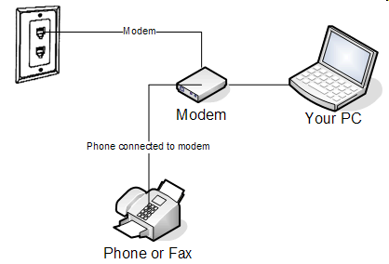
Kebutuhan Koneksi Internet

